Slide 1

www.basbakanlik.gov.tr
T.C.
BAŞBAKANLIK

Slide 2


T.C. BAŞBAKANLIK
ARŞİV İŞ VE İŞLEMLERİ
HÜLYA ŞEN GÖNÜL
www. basbakanlik.gov.tr

Slide 3


3046 sayılı Kanun
Kabul Tarihi : 27/9/1984 Yayımlandığı R. Gazete : Tarih : 9/10/1984 Sayı : 18540
Bakanlıkların kurulması:
Madde 3 – Bakanlıkların kurulması, kaldırılması, mevcut bakanlıkların bölünmesi veya birleştirilmesi, bakanlıkların görevleri, yetkileri ve teşkilatı bu Kanun esaslarına göre düzenlenir.
Bu düzenlemede uyulması zorunlu esaslar şunlardır:
a) İdare, kuruluş ve görevleriyle bir bütündür. Teşkilatlanmada görev ve yetkilerin tespitinde bu bütünlük bozulamaz.

Slide 4

T.C. BAŞBAKANLIK
b) Bakanlıkların kuruluş ve teşkilatlanmalarında etkili bir idare, iş bölümü, kontrol ve koordinasyonun sağlanması esastır.
c) Aynı ve benzer hizmet veya görevlerin tek bir bakanlık tarafından veya sorumluluğunda yürütülmesi, atıl kapasite ve kaynak israfının önlenmesi esastır.

Slide 5


Madde 29 – İdari ve Mali İşler Dairesi Başkanlığının görevleri şunlardır:
g) Bakanlığa gelen yazı ve mesajlardan gerekenlerin bakan veya müsteşara sunulmasını sağlamak,
i) Süreli evrakın zamanında işleme konulmasını sağlamak,
k) Genel evrak, arşiv ve haber merkezinin hizmet ve faaliyetlerini düzenlemek ve yürütmek,

Slide 6


Arşivin Önemi
Gelecek
Geçmiş
Milletin bütün varlığı ve hakları ile onu geçmişinden bugüne, bugününden yarına bağlayan temel dayanağı, en değerli kültür ve tarih hazinesidir..

Slide 7
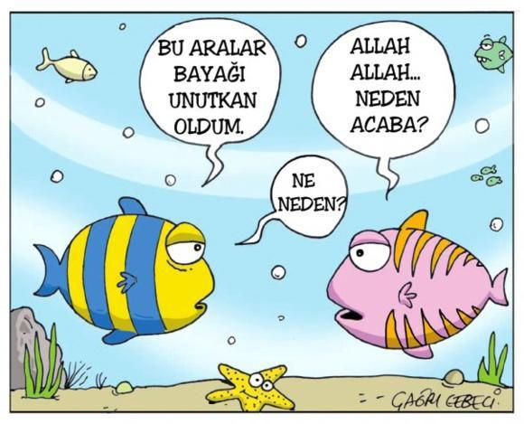
Arşiv Hafıza mıdır?
Hafıza insani bir yapıdır. Geçmişle ilişkilidir. Geçmişi bugüne taşır. Ama ne derece güvenilirdir?
Arşivler ‘hafıza’dan daha öte ve güvenilir bir yapıdır diyebiliriz.

Slide 8

Arşivin Önemi
“Cehalet artık okuma yazma bilmemek değil, bilgiye nasıl ulaşılacağını bilmemektir.”
Alvin TOFFLER
Elektronik belge üretimi, dağıtımı, paylaşımı ve erişimi ile bilişim teknolojisini kullanmak okuma yazma bilmek kadar önemli bir bilgi alanıdır.

Slide 9



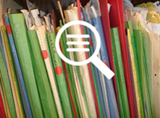
09.10.2003 Tarihinde Kabul Edilen 4982 sayılı Bilgi Edinme Hakkı Kanunu bilgi edinme hakkı ile ilgili esasları belirlerken bilginin belgeye dayalı olması arşiv iş ve işlemlerinde bir zorlayıcılık oluşturmuştur.

Slide 10

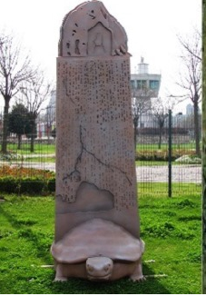
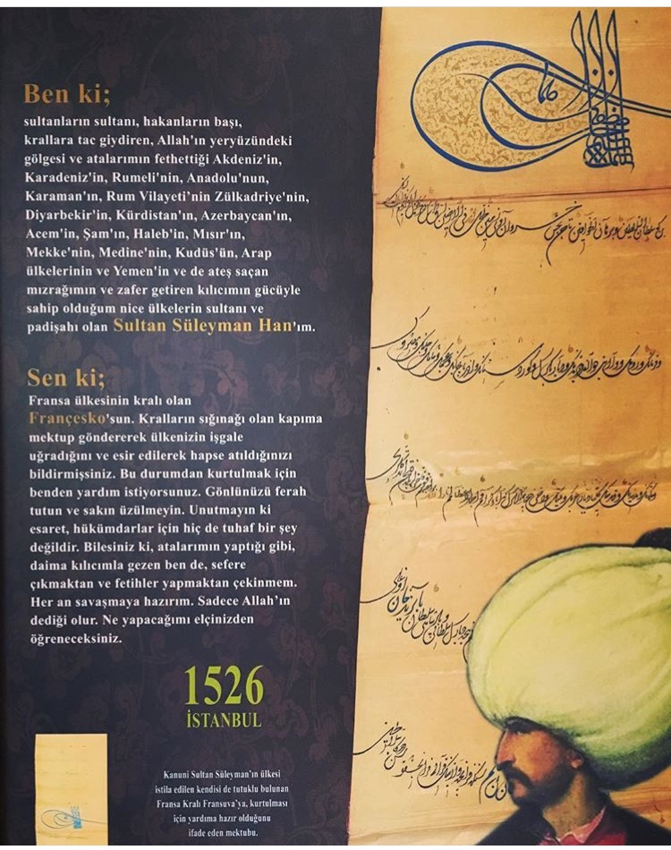
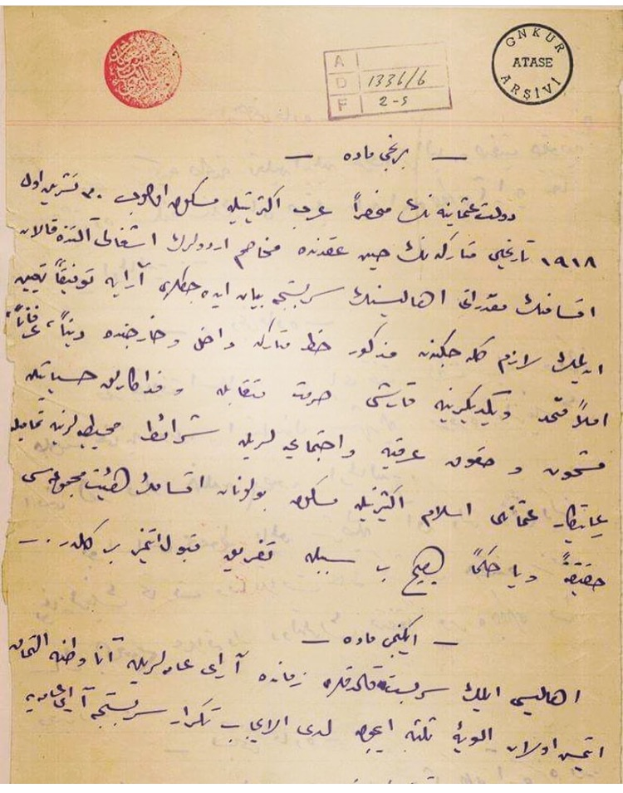
Arşiv Bilinci
Orhun Kitabeleri
M.Ö. 8.yüzyıl
Kanuni’nin
Fransa Kralına Mektubu
1526
Misakımilli
28 Ocak 1920

Slide 11
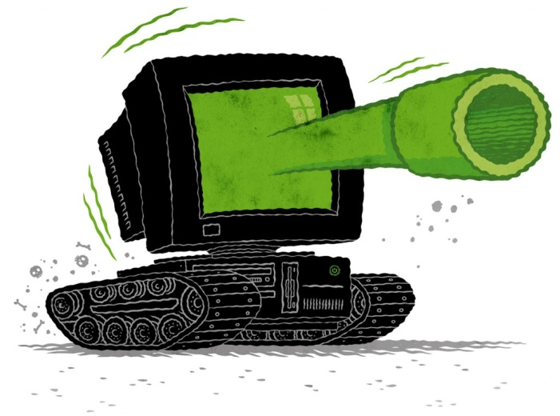

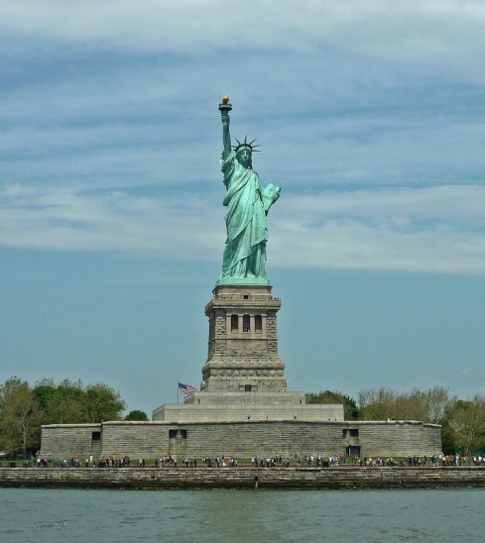

Arşiv Bilinci
Bilgi ve Kültür Savaşları

Slide 12

Osmanlının Arşive verdiği önem

Slide 13
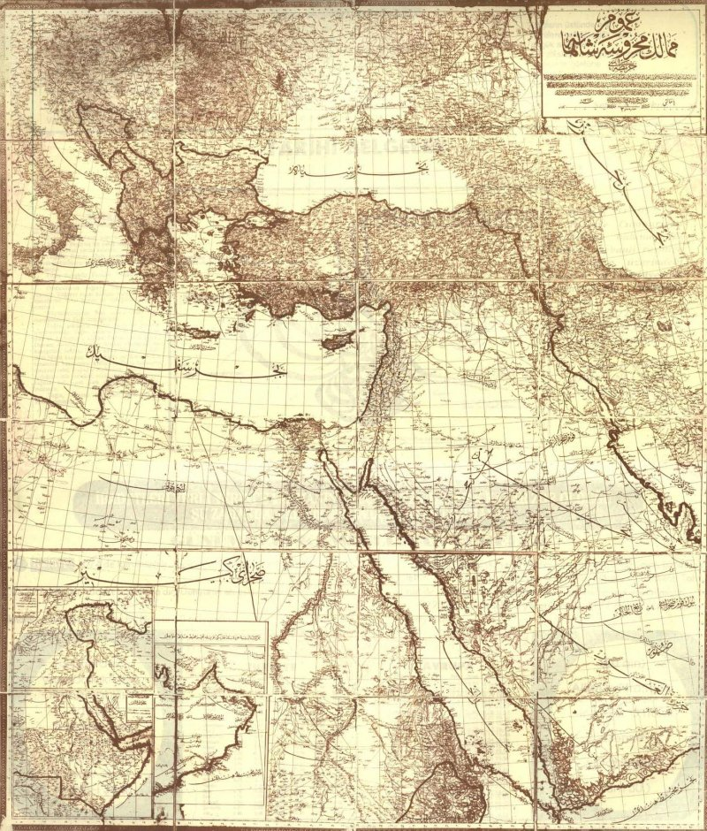
Osmanlının Arşive verdiği önem
Osmanlı Arşivinin en önemli özelliği; Türkiye'nin olduğu kadar, bağımsız devlet kurmuş 50'ye yakın Orta ve Yakındoğu, Balkan, Akdeniz, Kuzey Afrika, Kafkasya, Orta Asya ve Arap ülkelerinin kültür, iktisat ve siyaset tarihlerini gün ışığına çıkarmasıdır.

Slide 14
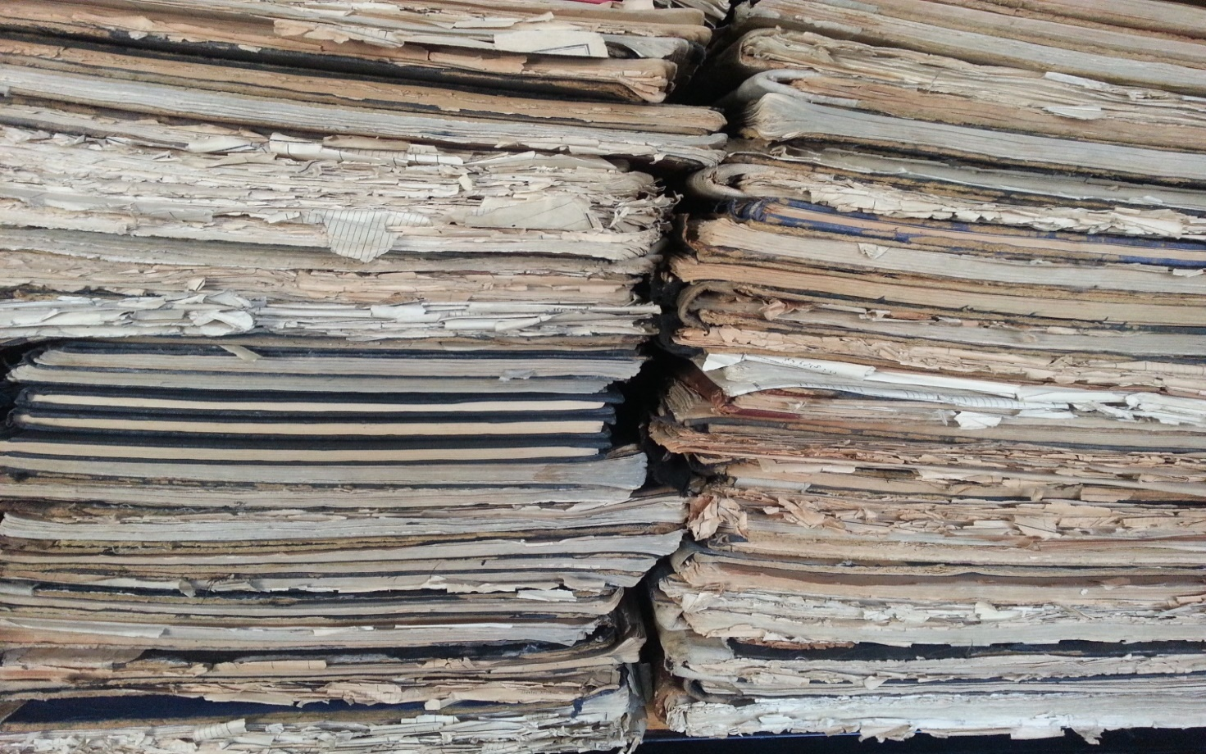
Arşivler
T.C. BAŞBAKANLIK
Günümüzde arşivlemeye önem vermeyen kurumların arşivleri kırpıntı kağıt veya malzeme deposu görünümündedir:
www.basbakanlik.gov.tr

Slide 15
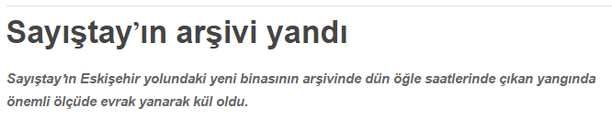
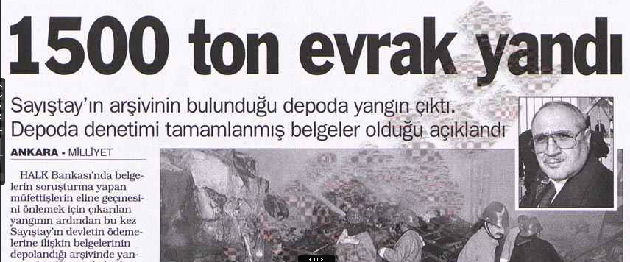
Arşiv Bilinci
25.08.2000
Tarihli Haber

Slide 16
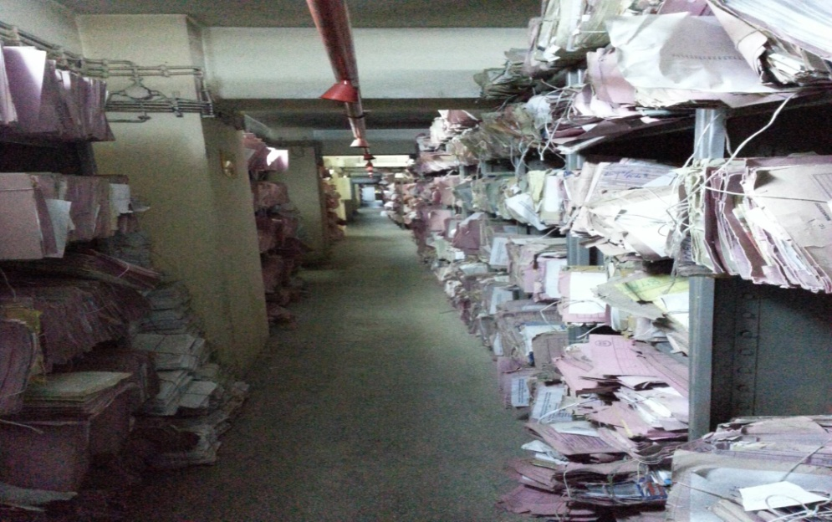
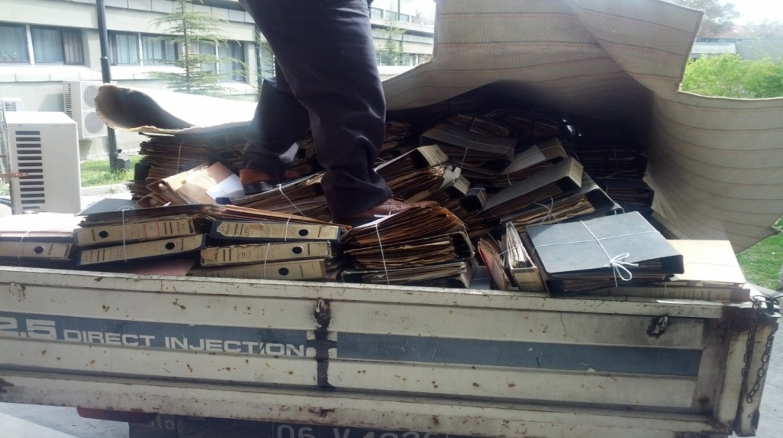
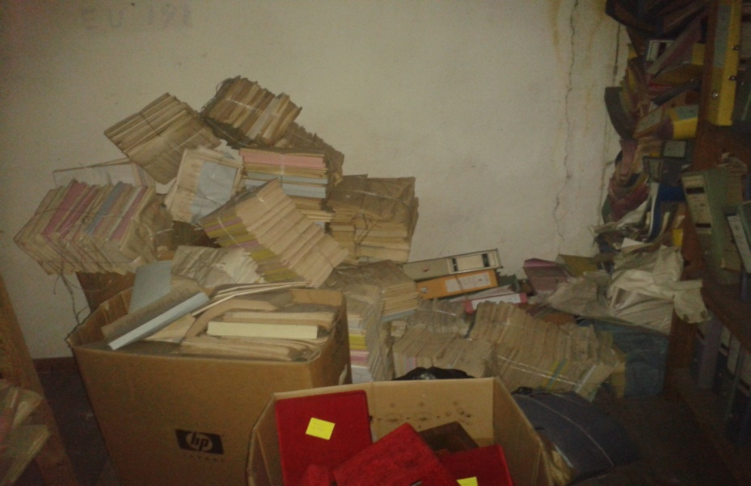
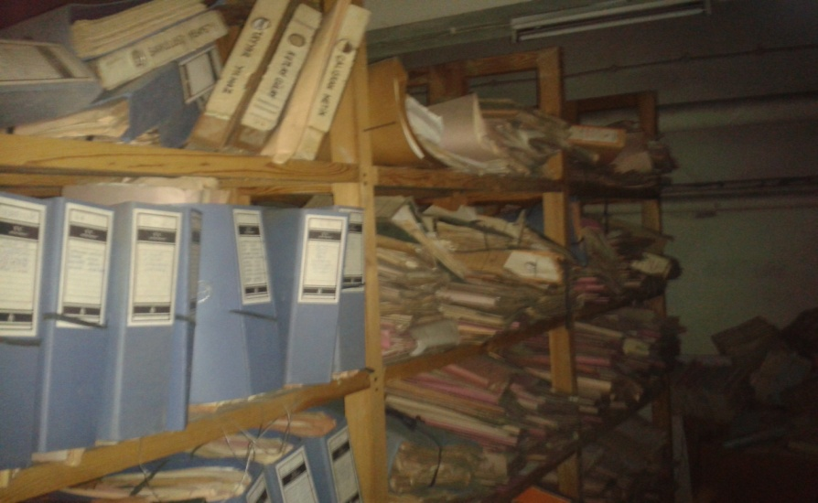
Arşiv Bilinci

Slide 17
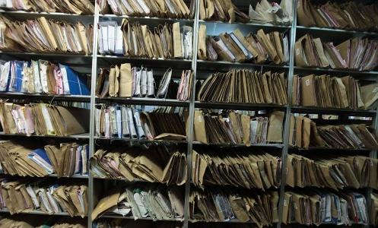
T.C. BAŞBAKANLIK
www.devletarsivleri.gov.tr

Slide 18

T.C. BAŞBAKANLIK

Slide 19
Arşivin Görev ve Fonksiyonları
T.C. BAŞBAKANLIK
Arşiv malzemesini tespit etmek ve ayırmak,
Arşiv malzemesini kayba uğramaktan korumak,
Arşiv malzemesini gerekli şartlarda saklamak, (TSE 13212)
Arşiv malzemesini yararlanmaya sunmak,
Arşiv malzemesinin yeniden oluşumu aşamasında, bunu kontrol altına almak.

Slide 20



Arşiv hizmetlerinin tam ve eksiksiz yürütülebilmesi
T.C. BAŞBAKANLIK
,
Mevzuat
Yeterli bina ve tesisler,
Yetişmiş uzman arşiv personeli,
Yeterli reel bütçe.

Slide 21
Arşiv Mevzuatı
T.C. BAŞBAKANLIK
3056 sayılı Başbakanlık Teşkilat Kanunu’nu 2’nci maddesi g fıkrası ile devlet arşiv hizmetlerinin Başbakanlık tarafından yürütülmesi hükme bağlanmıştır.
Devlet Arşivleri Genel Müdürlüğü’nün görevleri şunlardır:
Milli arşiv politikasının esaslarını belirlemek
Devlet ve millet hayatını ilgilendiren her türlü bilgi ve … belgeleri toplamak, değerlendirmek ve saklamak

Slide 22
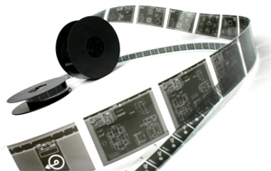
Arşiv Mevzuatı
T.C. BAŞBAKANLIK
Arşiv malzemesinin kopyalarını çıkararak devamlılığını sağlamak ve bunları küçük hacimlere döndürmek için film, mikrofilm, fotokopi ve gerektiğinde diğer ileri teknikleri uygulamak,

Slide 23

Arşiv Mevzuatı
T.C. BAŞBAKANLIK
Kamu kurum ve kuruluşlarının arşivlerinde ayıklama, saklama ve imha işlemlerini denetlemek,

Slide 24
Arşiv Mevzuatı
T.C. BAŞBAKANLIK
Kamu kurum ve kuruluşlarının elinde bulunan arşiv malzemesi ve arşivlik malzeme dışında kalan ve muhafazasına lüzum görülmeyen malzemenin ayıklama ve imhası ile arşiv malzemesinin Devlet Arşivi’ne devrini düzenleyen
3473 sayılı “Muhafazasına Lüzum Kalmayan Evrak ve Malzemenin Yok Edilmesi Hakkında Kanun”
28 Eylül 1988 tarihinde yürürlüğe girmiştir.

Slide 25


Arşiv Mevzuatı
T.C. BAŞBAKANLIK
Arşiv malzemesi
Arşivlik malzeme
Ayıklama ve imha işlemi
Kurum ve kuruluşlara getirilen mükellefiyetler
Ayıklama ve imha komisyonlarının teşkili

Slide 26

Arşiv Mevzuatı
T.C. BAŞBAKANLIK
3473 sayılı Kanun’un 6’ncı maddesi gereğince, “Devlet Arşiv Hizmetleri Hakkında Yönetmelik” Başbakanlıkça hazırlanmış ve 16 Mayıs 1988 tarihli Resmi Gazete’de yayımlanarak yürürlüğe girmiştir.

Slide 27
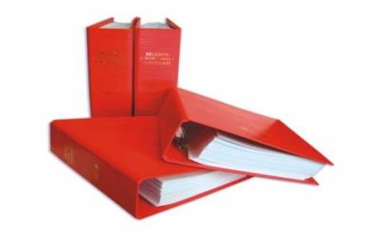
Arşiv Mevzuatı
T.C. BAŞBAKANLIK
“Devlet Arşiv Hizmetleri Hakkında Yönetmelik”in 44. maddesi gereğince mükellef kurum ve kuruluşların kendi Arşiv Yönetmeliklerini hazırlamak zorunda olmaları hükmü de 22.02.2005 tarihinde yapılan Yönetmelik değişikliği ile ortadan kaldırılmıştır.

Slide 28

Arşiv Mevzuatı
T.C. BAŞBAKANLIK
Değişen Yönetmelik hükümlerine göre, kurum ve kuruluşlar, özellikleri sebebiyle ve ürettiği evrakın özelliğinden kaynaklanan durumlarda, Devlet Arşivleri Genel Müdürlüğü’nün onayını almak şartıyla 3 ay içerisinde kendi Arşiv Yönergelerini hazırlayabileceklerdir.

Slide 29

BİRİM ARŞİV İŞLEMLERİ
T.C. BAŞBAKANLIK

Slide 30
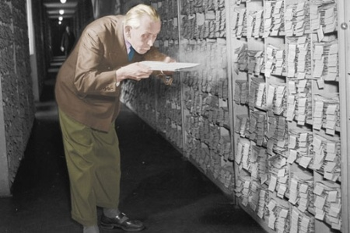
BİRİM ARŞİV İŞLEMLERİ
T.C. BAŞBAKANLIK
Birim arşivi, kurum ve kuruluşların görev ve faaliyetleri sonucu kendiliğinden teşekkül eden ve bu kuruluşların çeşitli birimlerinde, aktüalitesini kaybetmemiş olarak aktif bir biçimde ve günlük iş akımı içinde kullanılan arşivlik malzemenin belirli bir süre kullanıldığı arşiv birimlerine denir.

Slide 31
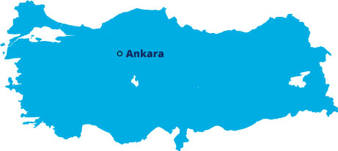
BİRİM ARŞİV İŞLEMLERİ
T.C. BAŞBAKANLIK
Mükelleflerin taşra, bölge ve yurt dışı kuruluşlarında bulunan arşivler de birim arşivi sayılır. (Devlet Arşiv Hizmetleri Hakkında Yönetmelik, Madde 3)

Slide 32
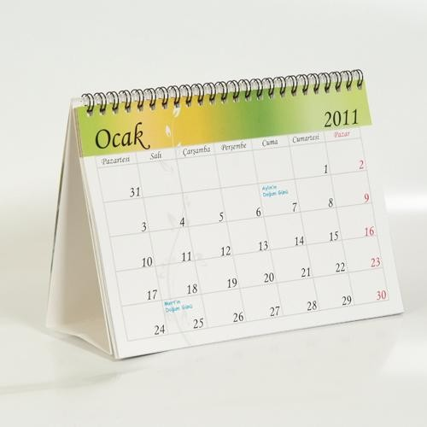
Birim Arşivine Verilecek Malzemenin Ayırımı
T.C. BAŞBAKANLIK
Alt birimler her yılın Ocak ayı içerisinde, önceki yıla ait arşivlik malzemeyi, gözden geçirmek suretiyle
İşlemi tamamlanmış olmasına rağmen elde bulundurulması gerekenler
İşlemi tamamlananlar
İşlemi devam edenler

Slide 33
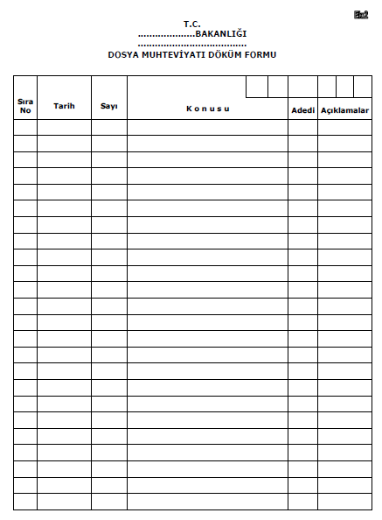
Birim Arşivine Verilecek Malzemenin Ayırımı
T.C. BAŞBAKANLIK
Ayırım işlemlerini müteakip, işlemi tamamlanan dosyalar, birim arşivine “Dosya Muhteviyatı Döküm Formu” ile birlikte teslim edilir.

Slide 34

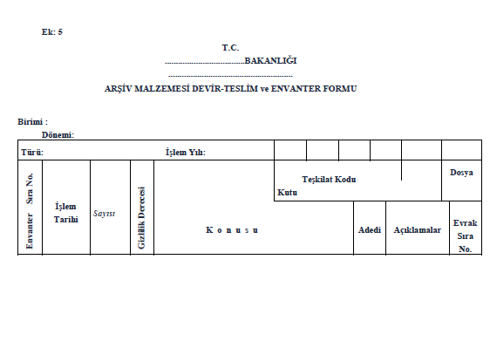
Birim Arşivine Verilecek Malzemenin Ayırımı
T.C. BAŞBAKANLIK

Slide 35
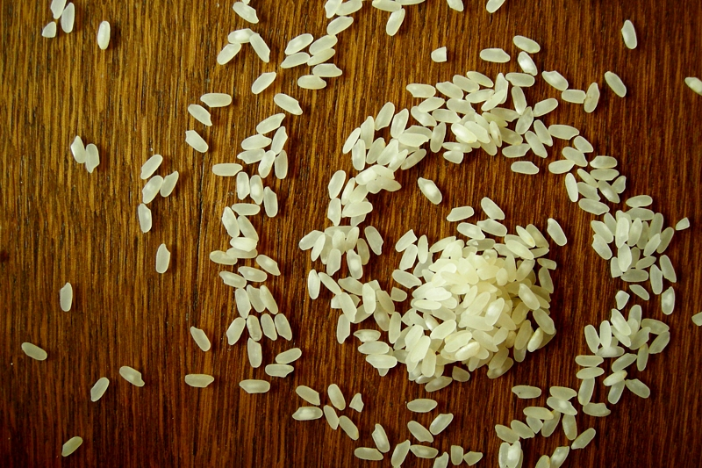
Birim Arşivine Verilecek Malzemenin Ayırımı
T.C. BAŞBAKANLIK
Dosya veya evrakın ayırım işlemlerinden sonra işlemi tamamlanan arşivlik malzeme Birim Arşivi’ne devredilmek üzere;
-Birimi (ünitesi),
-Konu ve işlem itibariyle aidiyeti,
-Aidiyet içerisindeki tarih sırası ve sıra numarası,
esas alınmak suretiyle hazırlanır.

Slide 36


Birim Arşivine Verilecek Malzemenin Ayırımı
T.C. BAŞBAKANLIK
Birimlerce (ünitelerce), yukarıda işlemi tamamlanmış olan arşivlik malzeme uygunluk kontrolünden geçirilir.

Slide 37

Uygunluk Kontrolü
T.C. BAŞBAKANLIK
Birim Arşivi’ne devredilecek malzemede işlem yılı itibariyle, aidiyetine göre varsa kayıt defteri veya föyleri gözden geçirilerek, sıra numaralarında atlama, tekrar olup olmadığına bakılır.

Slide 38

Uygunluk Kontrolü
T.C. BAŞBAKANLIK
Evrakın, gerektiği biçimde dosyalanması
Klasör sırtlarındaki bilgilerin, içeriğe uygunluğu
Standart Dosya Planına uygunluk
Birim adının ve ait olduğu işlem yılı

Slide 39
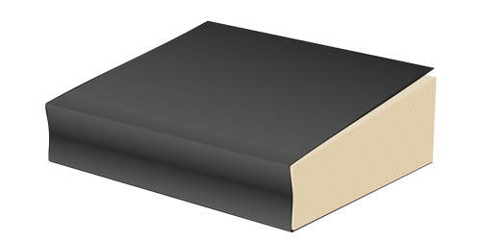

Uygunluk Kontrolü
T.C. BAŞBAKANLIK
Ciltli olarak saklanması düşünülmüş olanların, ciltlenip ciltlenmediğine,
Sayfaların ve eklerinin yırtık, kopuk veya eksik olup olmadığına
Bu kontroller ilgili ünite personeli ile birim arşivi yetkili personeli tarafından yürütülür.

Slide 40
BİRİM ARŞİV İŞLEMLERİ
T.C. BAŞBAKANLIK
Birim Arşivleri’nde ayıklama imha işlemi yapılamaz.
Ayıklama imha işlemleri yalnızca Kurum Arşivleri tarafından yerine getirilebilir.

Slide 41
BİRİM ARŞİV İŞLEMLERİ
T.C. BAŞBAKANLIK
Taşra, bölge ve yurt dışı kuruluşlarında bulunan arşivler kurum arşivi gibi çalıştığından buralarda ayıklama ve imha yapılabilmektedir.
Ayıklama ve imha komisyonlarını kurarak imha işlemlerini yürütür.
Ancak imha listelerinin kontrolü ve onayı için Merkez Kurum Arşivi’ne gönderir. İmha, merkezin onayından sonra kesinlik kazanır.

Slide 42


BİRİM ARŞİV İŞLEMLERİ AYIKLAMA
VE İMHA
T.C. BAŞBAKANLIK
Devlet Arşivleri ve kurumlarca ortak çalışma ile geliştirilmiş Tespit raporlarında saklama süreleri sadece 1-5 yıl olarak belirlenmiş olup, kurum arşivinde herhangi bir saklama süresi belirlenmemiş belgeler, birim arşivinden kurum arşivine intikal ettirilmeden Kurum Arşivi’nin koordinesi ile kurulacak Ayıklama ve İmha Komisyonu marifetiyle yerinde imha işlemlerine tâbi tutulabilir.

Slide 43
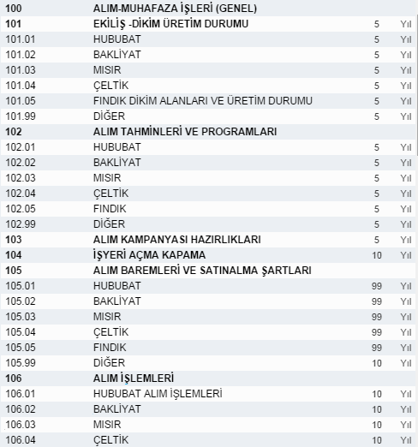
Arşivlik Malzemenin Saklanma Süresi
T.C. BAŞBAKANLIK
Birim
Dosyalar, dosya planları ve Arşiv Malzemesi Tespit Formu’nda belirtilen süreler dikkate alınarak saklanır.

Slide 44

Birim Arşivlerinden Yararlanma
T.C. BAŞBAKANLIK
Birimler(Üniteler) gerektiğinde birim arşivinden dosya alabilirler.
Vekil fişi
Birim Arşivi’nden alınan dosya veya klasör yerine vekil fiş bırakılarak alınan dosya veya klasörün takibi yapılır.
Birim Arşivi’nden alınan evrak veya dosyaların takibinden birim arşiv sorumluları sorumlu olacaktır.

Slide 45
Kurum Arşivine Devir
T.C. BAŞBAKANLIK
Birim Arşivi’nde saklama sürelerini tamamlayan dosyalar;
”Arşiv Malzemesi Devir Teslim Listesi” ile birlikte dosya ve klasör düzeni bozulmadan, kayıt defterleri veya föyleri ile birlikte Kurum Arşivi’ne devredilir.
Devir teslim işlemleri Birim Arşiv sorumluları tarafından yerine getirilir.
Dosya Muhteviyatı Döküm Formları, Devir Teslim Listesi olarak da kullanılabilir.

Slide 46
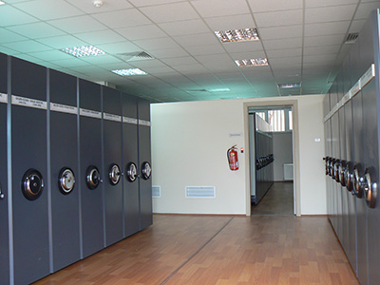
Kurum Arşiv İşlemleri
T.C. BAŞBAKANLIK

Slide 47

Kurum Arşiv İşlemleri
T.C. BAŞBAKANLIK
Merkezi Kurum Arşiv sorumlusunun ilk yapacağı işlerden bir tanesi birimlerde Birim Arşivlerinin kurulmasını sağlayarak, Birim Arşiv Sorumlusu ve Birim Arşiv Görevlilerinin resmi görevlendirme ile tespit edilmelidir.

Slide 48


Kurum Arşiv İşlemleri
T.C. BAŞBAKANLIK
“Mükellefler elinde bulunan arşiv malzemesinin, kurum arşivlerinde bekletilme ve saklanma süreleri birim arşivlerindeki saklanma sürelerine göre 10–14 yıldır.” (Devlet Arşiv Hizmetleri Hakkında Yönetmelik, Madde 25)

Slide 49
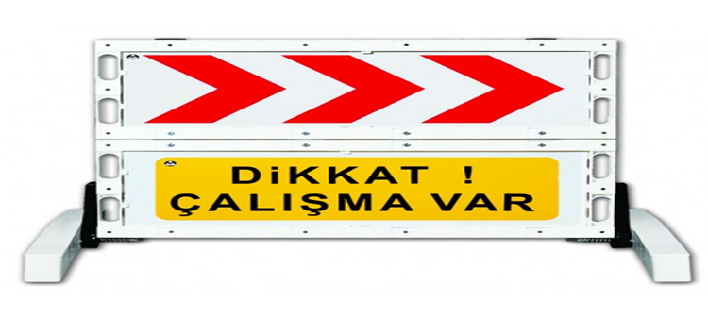

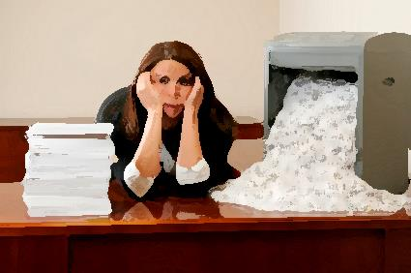
Ayıklama İmha İşlemleri
T.C. BAŞBAKANLIK

Slide 50
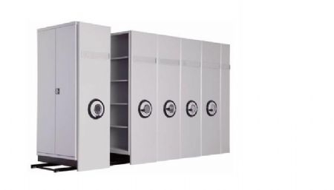
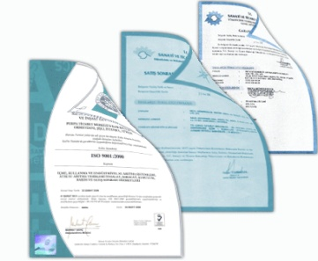
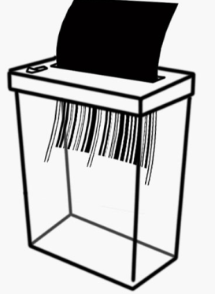
Ayıklama İmha İşlemleri
T.C. BAŞBAKANLIK
Saklama
Ayıklama
İmha

Slide 51
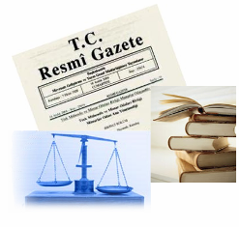
Mevzuat
T.C. BAŞBAKANLIK
3473 sayılı “Muhafazasına Lüzum Kalmayan Evrak ve Malzemenin Yok Edilmesi Hakkında Kanun Hükmünde Kararnamenin Değiştirilerek Kabulü Hakkında Kanun” (28.9.1988)

Slide 52






Mükellef Olmayan Kuruluşlar
T.C. BAŞBAKANLIK

Slide 53
Arşiv malzemesi
T.C. BAŞBAKANLIK
Madde 2
Türk Devlet ve Millet hayatını ilgilendiren ve en son işlem tarihi üzerinden otuz yıl geçmiş veya üzerinden on beş yıl geçtikten sonra kesin sonuca bağlanmış olup, birinci maddede belirtilen kuruluşların işlemleri sonucunda teşekkül eden ve onlar tarafından muhafazası gereken, Türk Milletinin geleceğine tarihi, siyasi, sosyal, kültürel, hukuki ve teknik değer olarak intikal etmesi gereken belgeler ve Devlet hakları ile milletlerarası hakları belgelemeye, korumaya, bunlarla ilgili işlem ve münasebetler bakımından tarihi, hukuki, idari, askeri, iktisadi, dini, ilmi, edebi, estetik, kültürel, biyografik, jeneolojik ve teknik herhangi bir konuyu aydınlatmaya, düzenlemeye, tespite yarayan, ayrıca ait olduğu devrin ahlak, örf ve adetlerini veya çeşitli sosyal özelliklerini belirten her türlü yazılı evrak, defter, resim, plan, harita, proje, mühür, damga, fotoğraf, film, plak, ses ve görüntü bandı, baskı ve benzeri belgeleri ve malzemeyi,

Slide 54



Ayıklama
T.C. BAŞBAKANLIK
Arşiv malzemesi ile, cari işlemleri devresinde bir değere sahip olduğu halde, hukuki kıymetini ve bir delil olma vasfını kaybetmiş, ileride kullanılmasına ve muhafazasına lüzum görülmeyen her türlü malzemenin birbirinden ayırımı ile ileride arşiv malzemesi vasfını kazanacak olan arşivlik malzemenin tespiti işlemi

Slide 55


T.C. BAŞBAKANLIK
Gelen Evrak

Slide 56
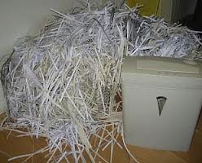
İmha
T.C. BAŞBAKANLIK
“İleride kullanılmasına ve saklanmasına gerek görülmeyen, arşiv malzemesi ve arşivlik malzeme dışında kalan, hukukî kıymetini ve bir delil olma vasfını kaybetmiş belgelerin ayrılarak, yönetmelikte belirtilen usul ve esaslara göre imhası işlemini” ifade eder. (Madde-2)

Slide 57
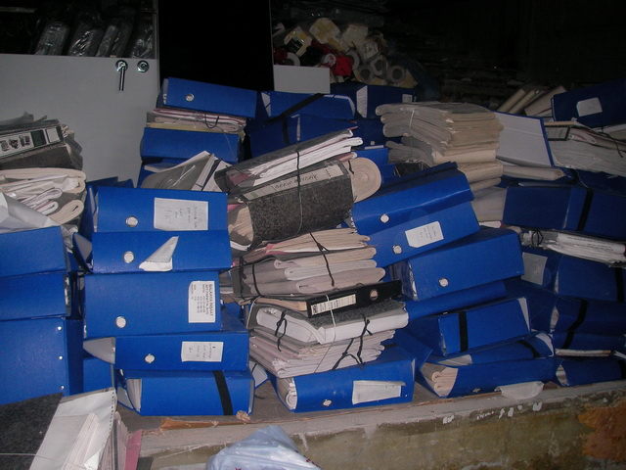
Ayıklama ve İmhanın Gayesi ve Önemi
T.C. BAŞBAKANLIK
Arşivlerde biriken belgelerden, işlemi tamamlanmış olup da herhangi bir değere sahip olmayanları ayıklayıp, imha ederek bu mekânlardaki yer darlığına ve karışıklığa son vermek

Slide 58
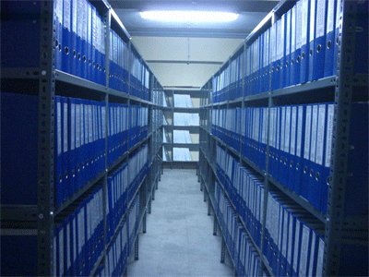
Ayıklama ve İmhanın Gayesi ve Önemi
T.C. BAŞBAKANLIK
Kullanılabilir ve bir değere sahip olan belgelerin kolayca düzenlenmesini ve bu belgelere hızlı ulaşımın sağlanmasını temin etmek, yer ve iş kaybına mâni olmaktır.

Slide 59
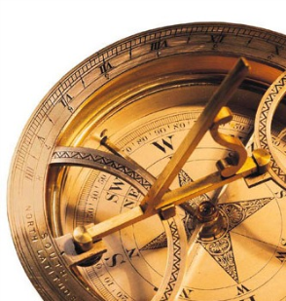
İmhalık Malzeme
T.C. BAŞBAKANLIK
DEVLET ARŞİV HİZMETLERİ HAKKINDA YÖNETMELİK 16.05.1988
“Yönetmeliğin 31. Maddesi hükümlerine konu olan belge ile işleminin devam ettiği süre içerisinde veya geçerlilik veya yürürlük döneminde bir değere sahip olduğu hâlde, işlemi tamamlanmış, geçerliliğini kaybetmiş veya yürürlükten kalkmış olup, ileride kullanılmasına gerek duyulmayan, arşiv malzemesi ve arşivlik malzeme dışında kalan, hukukî kıymeti ve bir delil olma vasfı bulunmayan belgedir.” (3473 sayılı Muhafazasına Lüzum Kalmayan Evrak ve Malzemenin Yok Edilmesi Hakkında Kanun, Madde-2)

Slide 60
Ayıklama ve İmha Komisyonlarının Teşkili
T.C. BAŞBAKANLIK

Slide 61


T.C. BAŞBAKANLIK
DEVLET ARŞİV HİZMETLERİ HAKKINDA YÖNETMELİK
Ayıklama ve İmha Komisyonlarının Teşkili
Madde 33

Slide 62

Kurum Arşivlerinde Ayıklama ve İmha Komisyonları
T.C. BAŞBAKANLIK
Birim amirinin veya kurum arşiv sorumlusunun başkanlığında
Kurum arşivinden görevlendirilecek iki memur
İlgili daire veya ünitenin amiri tarafından görevlendirilecek kamu idaresi, evrak yönetimi ve aynı zamanda bağlı olduğu daire ve ünitenin verdiği hizmetlerde bilgi ve tecrübe sahibi iki temsilci

Slide 63


Kurum Arşivlerinde Ayıklama ve İmha Komisyonları
T.C. BAŞBAKANLIK
Tecrübesi ve birikiminden faydalanmak, çalışmalarda daha verimli olmak maksadıyla ünite veya birimler, kendi evrakı için zaman zaman oluşturulan komisyonlara hep aynı kişileri görevlendirmeli, üyenin değiştirilmesi icap ediyorsa tek tek kademeli olarak değiştirilmesi sağlanmalıdır.

Slide 64


Kurum Arşivlerinde Ayıklama ve İmha Komisyonları
T.C. BAŞBAKANLIK
BAŞKAN : Kurum Arşiv Sorumlusu
ÜYE : Kurum Arşiv Personeli
ÜYE : Kurum Arşiv Personeli
ÜYE : Ayıklama ve İmhası Yapılacak Birim Personeli
ÜYE : Ayıklama ve İmhası Yapılacak Birim Personeli

Slide 65


Kurum Arşivlerinde Ayıklama ve İmha Komisyonları
T.C. BAŞBAKANLIK
Kurum ve kuruluşlar ayıklama ve imha komisyonları oluşturmak üzere her birimden iki isim istemeli, birimlerden bildirilen bu isimleri listeleyerek komisyon üyeliğinde görevlendirmek için kurumun en üst amirinden onay almalıdır.
Ayıklama ve imha komisyonlarının oluşturulmasında, kurum arşivince yapılacak ilk iş bütün birimlerden komisyonda görevlendirilmek üzere personel talep etmektir.

Slide 66
Taşra, Bölge ve Yurtdışı Arşivlerde Ayıklama ve İmha Komisyonları
T.C. BAŞBAKANLIK
Arşiv hizmetlerinin düzenlenmesi ve yürütülmesinden sorumlu ünite amirin başkanlığında
Taşra arşiv sorumlusu ve taşra arşivinden görevlendirilecek bir memur
İlgili daire veya ünitenin amiri tarafından görevlendirilecek kamu idaresi ve evrak yönetimi konusunda bilgi ve tecrübe sahibi iki temsilci

Slide 67

Taşra, Bölge ve Yurtdışı Arşivlerde Ayıklama ve İmha Komisyonları
T.C. BAŞBAKANLIK
BAŞKAN : Taşra Teşkilatı Arşiv Sorumlusu,
ÜYE : Taşra Teşkilatı Arşiv Personeli,
ÜYE : Ayıklama ve İmhası Yapılacak Birim Personeli.
Komisyon 5 kişiden oluşmakla birlikte yeterli personel olmadığında 3 kişiden oluşur.

Slide 68

Ayıklama ve İmha Komisyonlarının Yetki ve Sorumlulukları
T.C. BAŞBAKANLIK
“Kullanılmasına ve muhafazasına lüzum görülmeyen her türlü malzemenin imhası ayıklama ve imha komisyonlarının nihai kararı ile yapılır. Ancak, bu Yönetmeliğin 38 inci madde hükümleri saklıdır.” (Devlet Arşiv Hizmetleri Hakkında Yönetmelik, Madde -34)

Slide 69
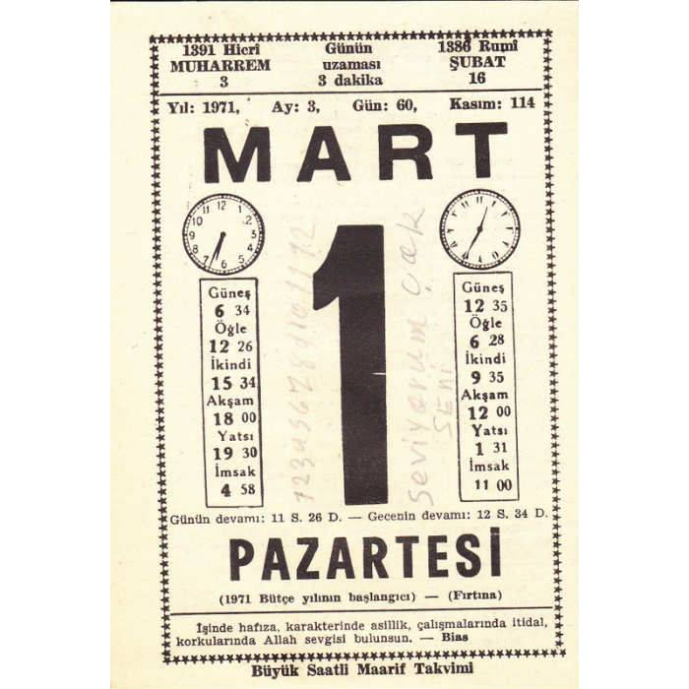
Ayıklama ve İmha Komisyonlarının Çalışma Esasları
T.C. BAŞBAKANLIK
Ayıklama ve imha komisyonları, her yılın Mart ayı başında çalışmaya başlar.
Komisyonlar kullanılmasına ve muhafazasına lüzum görülmeyen malzemelerle, ayıklanması o yıla devredilmiş malzemeleri ayıklamaya tâbi tutarlar.

Slide 70
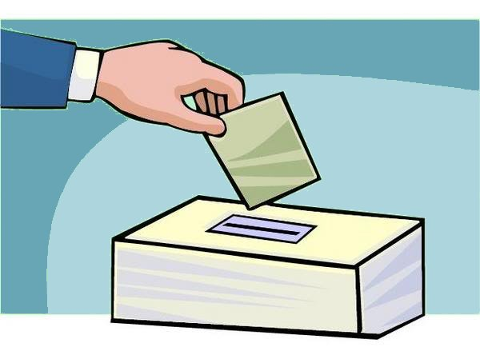
Ayıklama ve İmha Komisyonlarının Çalışma Esasları
T.C. BAŞBAKANLIK
Komisyon kararları oy çokluğu ile alınır. Oyların eşit çıkması durumunda, söz konusu malzemenin muhafazasına karar verilmiş sayılır.

Slide 71


Ayıklama ve İmha Komisyonlarının Çalışma Esasları
T.C. BAŞBAKANLIK
Komisyon Başkanı ve Kurum Arşivi’nde görevli personeller her komisyonda sabittir. Evrakı ayıklama ve imha ya tâbi tutulacak birimler değiştikçe diğer iki üye de ilgili birime göre değişir.
Başkan
Birim Arşiv sorumluları
Kurum Arşiv sorumluları

Slide 72
İmhaya Ayrılan Evrakın Tasnifi
T.C. BAŞBAKANLIK
İmhaya ayrılan malzemenin tasnifi konusunda Devlet Arşiv Hizmetleri Hakkında Yönetmeliğin 36. Maddesi’ndeki hüküm şöyledir:
“Ayıklama ve imha komisyonlarınca ayıklanan ve imhasına karar verilen malzeme, özelliklerine göre, birimi, yılı mahiyeti, aidiyeti, aidiyet içerisindeki tarih ve sıra numarası, imha edileceği yıl, dosya plânı esas olmak üzere ayrılır ve tasnif edilir.”

Slide 73
İmhaya Ayrılan Evrakın Tasnifi
T.C. BAŞBAKANLIK
Daha sonra ise, imha edilecek malzemeler için, imha listelerinin düzenlenmesine geçilir. Bu konuda Yönetmeliğin 37. Maddesi’nde geçen hüküm ise şöyledir
“İmha edilecek malzeme için bunların özelliğine göre, teşekkül ettiği birim, yılı, mahiyeti, aidiyeti, aidiyet içerisindeki tarih ve sıra numarası ve dosya plânı esas alınmak üzere iki nüsha olarak imha listesi hazırlanır. İmha listeleri, ayıklama ve imha komisyonlarının başkan ve üyeleri tarafından imzalanır.
Birimi
Konusu
Dosya planı
Yılı

Slide 74
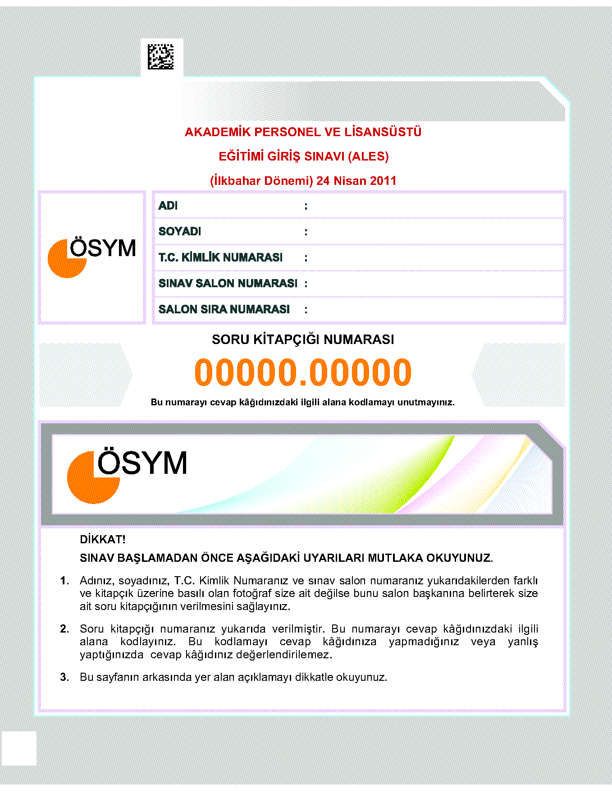
İmhaya Ayrılan Evrakın Tasnifi
T.C. BAŞBAKANLIK
Mükellefler, tür ve vasıflarını belirleyecekleri malzemeyi, örneklerini saklamak suretiyle, tür ve yılları gösteren imha listeleri ile imhaya tâbi tutabilirler.
İmhası reddedilen evrak ve malzeme, ileride ilgili komisyonlarca yeniden gözden geçirilebilir.”

Slide 75

İmhaya Ayrılan Evrakın Tasnifi
T.C. BAŞBAKANLIK
Komisyonlar imhaya ayırdıkları malzemeyi, “Nasıl olsa imha edilecek” düşüncesiyle gelişigüzel bir biçimde atmamalıdır.

Slide 76
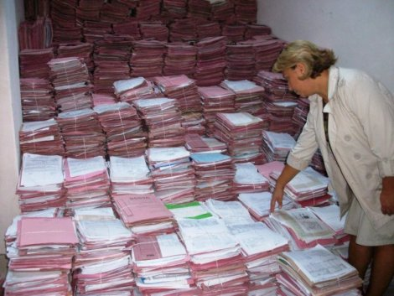
İmhaya Ayrılan Evrakın Tasnifi
T.C. BAŞBAKANLIK
Makam onayı
Devlet Arşivleri uzmanlarının incelemesi

Slide 77

İmha Listelerinin Kesinlik Kazanması
T.C. BAŞBAKANLIK
Devlet Arşiv Hizmetleri Hakkında Yönetmelik’te bu konudaki hüküm;
“Hazırlanan imha listeleri, ilgili kurum ve kuruluşun en üst amirinin onayının müteakip kesinlik kazanır.” şeklindedir.
İmha Listeleri, Ankara’da Devlet Arşivleri uzmanları tarafından incelenip onaylandıktan sonra en üst amirin onayına sunulur.

Slide 78
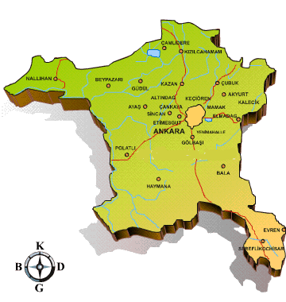

İmha Listelerinin Kesinlik Kazanması
T.C. BAŞBAKANLIK
Taşrada ise hazırlanan listeler, Kurum Arşivi’ne gönderilir, buranın onayını müteakip taşradaki en üst amirin onayına sunulur. Devlet Arşivleri uzmanlarının veya taşra teşkilatlarında Kurum Arşivinin onayı beklenir.
Çünkü imhaya ayrılan malzemeden bir kısmı incelenmek veya saklanmak üzere çıkartılabilir
Taşra

Slide 79

İmha Listelerinin Kesinlik Kazanması
T.C. BAŞBAKANLIK
İmhaya ayrılan malzemenin konusunun açık, anlaşılır, yoruma meydan vermeyecek şekilde listenin “Konusu” kısmına yazılmasıdır.

Slide 80

İmha Listelerinin Kesinlik Kazanması
T.C. BAŞBAKANLIK
İmha listelerinin her sayfasına komisyon üyelerinin ismi açılarak üyelerin, her sayfayı imzalaması sağlamalıdır.
Ayıklama ve İmha Komisyonu işlemlerini tamamlayıp imha listesini oluşturduktan sonra listedeki belgelerin imhası için yine en üst makamdan olur almalıdır.

Slide 81

İmha Listelerinin Kesinlik Kazanması
T.C. BAŞBAKANLIK
Hazırlanan imha listeleri, ilgili kurum ve kuruluşun en üst amirinin onayını müteakip kesinlik kazanır.

Slide 82

Örnek İmha Listesi
T.C. BAŞBAKANLIK

Slide 83

İmha Tutanağı
T.C. BAŞBAKANLIK
“İmha işlemi, düzenlenecek iki nüsha tutanakla tespit edilir. Bu tutanak, ayıklama ve imha komisyonlarının başkan ve üyeleri tarafından imzalanır.”
Kurum arşivi, ayıklama işlemini müteakip “İmha Onayı”nı aldıktan sonra, evrakın imhası veya imha edilmek üzere teslimi anında göstermek üzere, iki nüsha imha tutanağı tutmak zorundadır. Bu tutanak imhaya ayrılan malzemenin imha edildiğini belgelemek açısından gereklidir.

Slide 84

İmha Tutanağı
T.C. BAŞBAKANLIK
İMHA TUTANAĞI
Ayıklama ve İmha Komisyonu’nca, ........................ Genel Müdürlüğü’nün ........../........ yıllarına ait evrakı ayıklama işlemine tâbi tutularak muhafazasına lüzum görülmeyenler, imha listeleri tutulmak suretiyle imhaya ayrılmıştır.
.............. tarih ve ................. sayılı Makam Onayı’nı müteakip, yukarıda zikredilen evrak imha edilmek üzere ...................... tarihinde Başbakanlık Ergazi Kağıt Paralama, Parçalama ve Balyalama ünitesine teslim edilmiştir.
Başkan Üye Üye Üye Üye
(İmza) (İmza) (İmza) (İmza) (İmza)

Slide 85
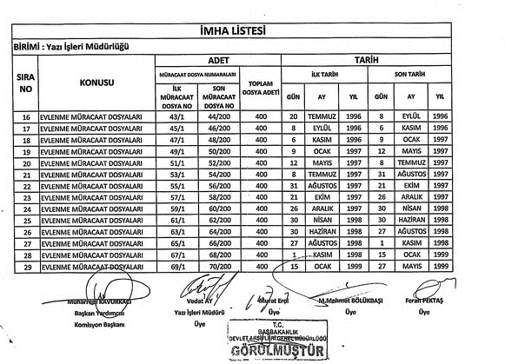
İmha Liste ve Tutanaklarının Saklanması ve Denetleme
T.C. BAŞBAKANLIK
“İkişer nüsha olarak hazırlanan imha listeleri ve tutanakları, bunlarla ilgili yazışma ve onaylar, aidiyetleri göz önünde bulundurularak gruplandırılır. Bu nüshalardan birincisi birim, ikincisi kurum arşivinde muhafaza edilir.
Listeler, denetime hazır vaziyette 10 yıl süreyle saklanır.” (Madde 42)

Slide 86
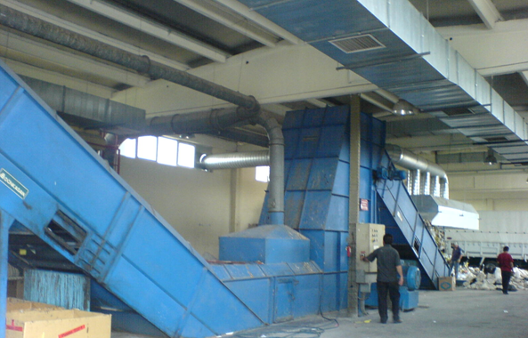
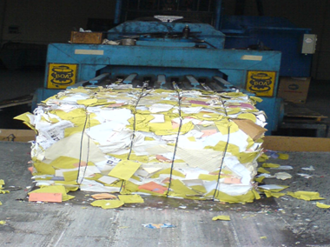
İmha İşlemi
T.C. BAŞBAKANLIK
Ankara’da bulunan kurum ve kuruluşlar ile imkânı olan taşra kuruluşları imhalık evrakını Başbakanlık Ergazi Kâğıt Paralama, Parçalama ve Balyalama Tesisi’ne teslim ederek kıydırma işlemlerini yerine getirebileceklerdir.

Slide 87

İmha İşlemi
T.C. BAŞBAKANLIK
Ankara’da bulunan kurum ve kuruluşlar ile imkânı olan taşra kuruluşları veya birimleri her türlü iş ve işlemini bitirdikleri imhalık evrakını Başbakanlıkça devralınan Ergazi Kâğıt Paralama, Parçalama ve Balyalama Tesisi’ne teslim ederek kıydırma işlemlerini yerine getirebileceklerdir.
Ayrıca, imhalık evrakını okunamayacak şekilde kendi imkânlarıyla kıymak şartıyla ihale yoluyla satabilecek veya kamuya yararlı dernek veya vakıflara bağışlayabileceklerdir. Bu işlemler taşra teşkilâtları için de geçerlidir.

Slide 88
İMHA TUTANAĞI
Ayıklama ve İmha Komisyonu’nca, ........................ Genel Müdürlüğü’nün ........../........ yıllarına ait evrakı ayıklama işlemine tâbi tutularak muhafazasına lüzum görülmeyenler, imha listeleri tutulmak suretiyle imhaya ayrılmıştır.
.............. tarih ve ................. sayılı Makam Onayı’nı müteakip, yukarıda zikredilen evrak imha edilmek üzere ...................... Tarihinde ……………………………..ünitesine teslim edilmiştir.
Başkan Üye Üye Üye Üye
(İmza) (İmza) (İmza) (İmza) (İmza)

Slide 89
Yıllık Arşiv Faaliyet Raporu
T.C. BAŞBAKANLIK
Mükellef kurum ve kuruluşlar, yıl içerisinde arşiv iş ve işlemleriyle ilgili olarak yürüttükleri faaliyetlere ait bilgileri, “Arşiv Hizmetleri Faaliyet Raporu” ile, her yılın Ocak ayında Devlet Arşivleri Genel Müdürlüğü’ne bildirirler.

Slide 90
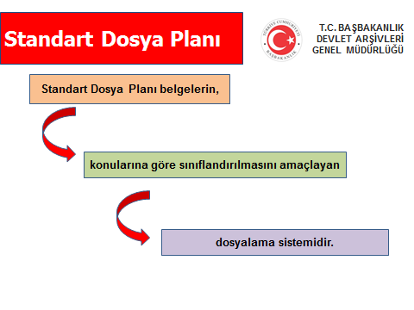

T.C. BAŞBAKANLIK

Slide 91

Standart Dosya Planının Amaçları
T.C. BAŞBAKANLIK
  Aynı konudaki belgelerin kamu kurum ve kuruluşlarında aynı numaralarla kodlanması sağlanmış olacaktır.
  Standart dosya numaraları bütün kamu kurum ve kuruluşlarında aynı konuyu ifade edeceğinden, aranılan bilgi ve belgeye kolay, doğru ve hızlı bir şekilde ulaşılabilecektir.
  Kurum ve kuruluşlar arasında düzenli, süratli, etkili ve verimli bir evrak, dosya ve haberleşme sisteminin kurulmasında bütünlük ve kolaylık sağlayacaktır.
  Kurum ve kuruluşlar arasında evrak ve yazışmaların otomasyonu ve bilgi ağlarının oluşturulması çalışmalarına alt yapı oluşturacaktır.
  Kurumların yazışma ve dosyalama işlemlerinin standartlaşması, arşivlerde toplanan belgelerin düzenini de olumlu yönde etkileyecek, belgelerin arşivlerde ayıklanması, tasnifi, yerleşimi ve hizmete sunulmasında büyük kolaylıklar sağlayacaktır.
  Kurum içi ve kurumlar arası evrak ve iş takibi kolaylaşacaktır. Aranan belge veya bilgi, aynı numarayı taşıyan belgeler arasında daha kısa bir sürede kolayca bulunabilecektir.

Slide 92
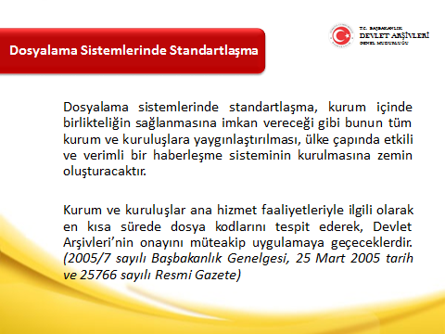
T.C. BAŞBAKANLIK

Slide 93

Temel Kavramlar
T.C. BAŞBAKANLIK
Belge
Bir bilgiyi içeren yazılmış, çizilmiş, resmedilmiş, görüntülü, sesli veya elektronik ortamlarda üretilmiş materyaldir.
Dosya
Aynı konuyu ihtiva eden yazılar grubunu ifade eder.
Dosya Planı
Belgelerin, sistemli bir şekilde dosyalanmasını sağlamak üzere önceden hazırlanmış konu ve konu numaraları envanteridir.

Slide 94
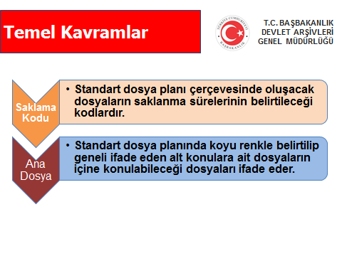
T.C. BAŞBAKANLIK

Slide 95
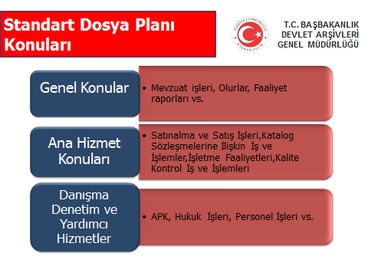
T.C. BAŞBAKANLIK

Slide 96
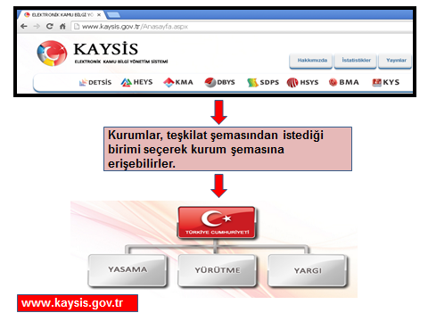
T.C. BAŞBAKANLIK

Slide 97

T.C. BAŞBAKANLIK

Slide 98

T.C. BAŞBAKANLIK

Slide 99


T.C. BAŞBAKANLIK

Slide 100


T.C. BAŞBAKANLIK

Slide 101


T.C. BAŞBAKANLIK

Slide 102


T.C. BAŞBAKANLIK

Slide 103


T.C. BAŞBAKANLIK

Slide 104


T.C. BAŞBAKANLIK

Slide 105

T.C. BAŞBAKANLIK

Slide 106

T.C. BAŞBAKANLIK

Slide 107

T.C. BAŞBAKANLIK

Slide 108

T.C. BAŞBAKANLIK

Slide 109

T.C. BAŞBAKANLIK

Slide 110

T.C. BAŞBAKANLIK

Slide 111


T.C. BAŞBAKANLIK

Slide 112


T.C. BAŞBAKANLIK

Slide 113


T.C. BAŞBAKANLIK

Slide 114

T.C. BAŞBAKANLIK

Slide 115

T.C. BAŞBAKANLIK

Slide 116

T.C. BAŞBAKANLIK

Slide 117

T.C. BAŞBAKANLIK

Slide 118

T.C. BAŞBAKANLIK

Slide 119

T.C. BAŞBAKANLIK

Slide 120

T.C. BAŞBAKANLIK

Slide 121

T.C. BAŞBAKANLIK

Slide 122


T.C. BAŞBAKANLIK
TEŞEKKÜRLER…

